Slide 1
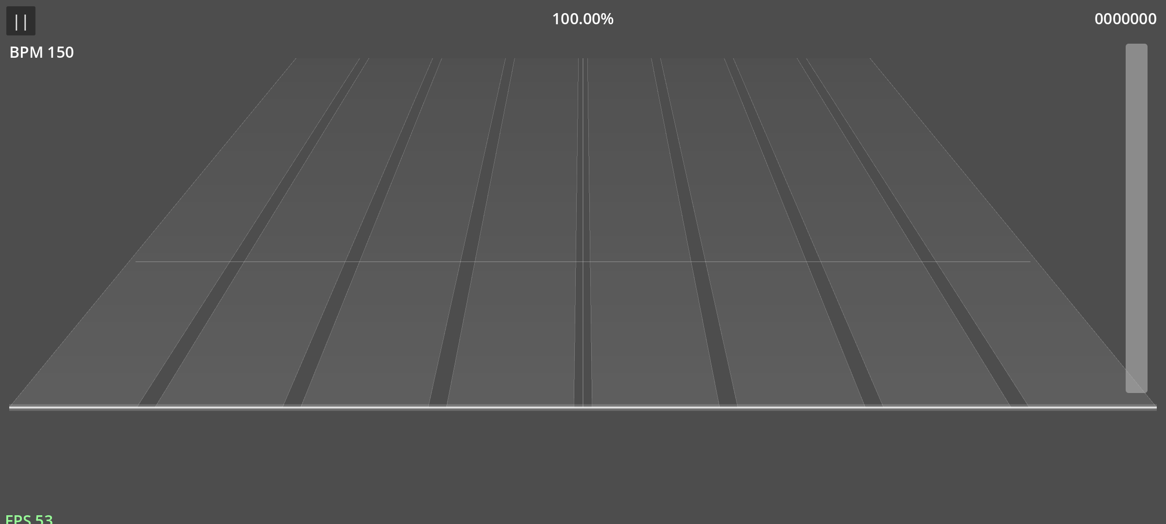
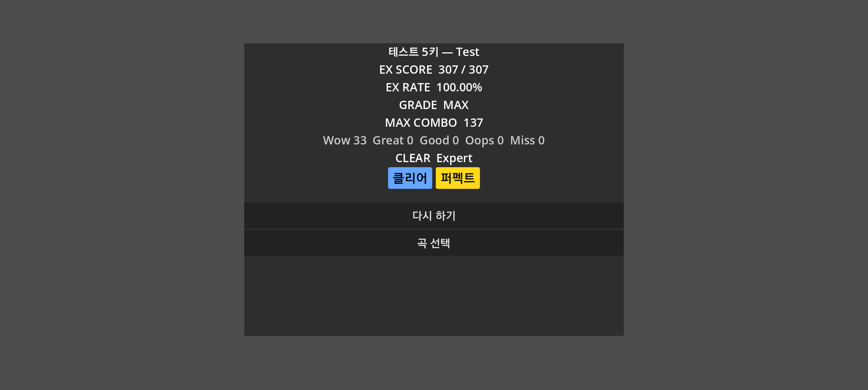
리듬게임 테스트 자동화
매뉴얼 v1.0
프로젝트
Godot 4.4 Android 리듬게임 (16레인 듀얼 윙)
테스트 방식
Godot 내장 HTTP TestServer (포트 5000) + Appium
대상 기기
실기기 Samsung Galaxy Note 20 (R3CR501XHAJ)
AVD RhythmGame_FHD (emulator-5554, 2280×1080)
TC 수
12건 전체 PASS
Qasskim / github.com/Qasskim/godot-autotest

Slide 2
아키텍처 개요
기존 방식의 한계
채택: Godot HTTP TestServer
UIAutomator2
Godot GL 캔버스 → 전체가 단 하나의 View
개별 버튼 탐지 불가, accessibility_name 무효
이미지 매칭
토글 ON/OFF 상태 판별 불가 (신뢰성 없음)
Godot 앱 내부에 경량 HTTP 서버 내장 (포트 5000)
debug 빌드에서만 활성화 (OS.is_debug_build())
adb forward tcp:5000 → PC에서 localhost:5000 접근
Appium은 앱 실행/종료만 담당
나머지 모든 제어는 HTTP API로 처리
→
구성도
PC Python 테스트
Appium Server localhost:4723
Android 기기 (실기기/AVD)
Godot TestServer :5000
→
→
→
앱 실행/종료
adb forward
HTTP GET/POST
HTTP API 엔드포인트
GET /ping 앱 생존 확인
GET /scene 현재 씬 이름
GET /autoplay 오토플레이 상태
GET /result 결과 데이터 (score, grade, wow, miss...)
POST /autoplay/on|off 오토플레이 제어
POST /navigate/... 씬 전환 트리거
POST /tap/... 버튼 탭 트리거

Slide 3
사전 준비
필수 소프트웨어 설치
경로 설정 (main.py)
1
Python 3.10+
ADB
%LOCALAPPDATA%\Android\Sdk\platform-tools\adb.exe
GODOT
D:\Godot_v4.4.1-stable_win64.exe\..._console.exe
PROJECT
D:\Godot\RhythmGame_New\Godot
APK 출력
D:\Automation\apk\RhythmGame_debug.apk
pip install -r requirements.txt
2
Appium 2.x
npm install -g appium | appium driver install uiautomator2
3
Android SDK
adb 명령어 PATH 등록 필요
4
Godot 4.4.1
D:\Godot_v4.4.1-stable_win64.exe\... (빌드용)
requirements.txt
5
Java 11+
Appium-Python-Client>=3.0.0
openpyxl>=3.1.0
Pillow>=10.0.0
pytesseract>=0.3.10
psutil>=5.9.0
requests
Appium / UIAutomator2 의존성
기기 연결 확인
adb devices # 연결된 기기 목록 확인
adb -s R3CR501XHAJ get-model # 실기기 연결 확인
emulator -list-avds # AVD 목록 확인
emulator -avd RhythmGame_FHD # AVD 실행 (별도 터미널)

Slide 4
실행 전 준비 — 매번 실행 전 확인하는 순서
STEP 1
터미널 A — Appium 서버 시작
STEP 2
AVD 실행 (에뮬레이터 사용 시) — 터미널 B
appium
emulator -avd RhythmGame_FHD
Appium은 Python 테스트 코드와 Android 기기 사이의 중간 서버입니다. 테스트를 실행하기 전에 반드시 먼저 켜 두어야 합니다. 실행 후 'Appium REST http interface listener started on 0.0.0.0:4723' 메시지가 보이면 준비 완료.
별도 터미널 창을 열어서 실행합니다. 에뮬레이터 화면이 뜨고 Android 홈 화면이 보일 때까지 기다리세요 (1~2분 소요). 이후 'adb devices' 로 'emulator-5554 device' 가 뜨면 준비 완료.
STEP 2
기기 연결 확인 (실기기 사용 시)
STEP 3
터미널 C — 테스트 실행 (다음 슬라이드 참고)
adb devices
cd D:\Automation\RhythmGame_AutoTest
USB 케이블로 연결 후 위 명령어를 실행합니다. 결과에 'R3CR501XHAJ device' 가 보이면 연결 성공. 'unauthorized' 가 보이면 기기 화면에서 'USB 디버깅 허용' 팝업을 수락하세요.
테스트 폴더로 이동한 뒤 다음 슬라이드의 명령어를 실행합니다. Appium 서버(터미널 A)와 기기/에뮬레이터는 계속 켜 두어야 합니다.
⚠ 기기 설정 > 개발자 옵션 > USB 디버깅 이 켜져 있어야 합니다.
※ 실기기와 AVD 중 하나만 선택하면 됩니다. STEP 2는 사용하는 방식에 맞게 진행하세요.

Slide 5
테스트 실행 — 명령어 가이드
실기기 (기본)
> python main.py
실기기 R3CR501XHAJ 에서 실행합니다. APK를 자동으로 빌드(Godot) → 설치(adb) → 포트 포워딩 → 테스트 순서로 진행됩니다. 처음 빌드는 1~3분 소요됩니다.
AVD (에뮬레이터)
> python main.py emulator-5554
에뮬레이터에서 실행합니다. 먼저 에뮬레이터가 완전히 부팅되어 있어야 합니다 (이전 슬라이드 STEP 2 참고).
복수 기기 순차 실행
> python main.py R3CR501XHAJ emulator-5554
실기기와 AVD 모두에서 순차적으로 실행합니다. 결과 xlsx 파일이 기기별로 각각 생성됩니다.
빌드 생략 (빠른 재실행)
> python main.py --skip-build emulator-5554
이미 APK가 있을 때 빌드 단계를 건너뜁니다. 코드만 수정하고 APK는 그대로 쓸 때 사용 (시간 단축).
python main.py 실행 시 내부 순서 →
① Godot APK 빌드
→
② adb install -r
→
③ adb forward tcp:5000
→
④ Appium 드라이버 연결
→
⑤ TC 01~12 순차 실행
→
⑥ test_results .xlsx 저장

Slide 6
테스트 케이스 목록 (TC 12건)
전체 PASS ✓
번호
모듈
테스트 항목
검증 방법
TC-01
test_autoplay
앱 실행 후 메인 화면에 진입했는가?
MainMenu 씬 확인
TC-02
test_autoplay
PLAY 버튼 터치 후 곡 선택 화면에 진입했는가?
SongSelect 씬 확인
TC-03
test_autoplay
DEBUG에서 오토플레이를 활성화했는가?
API auto_play=true 확인
TC-04
test_autoplay
곡 선택 후 게임 화면에 진입했는가?
GameScene 씬 확인
TC-05
test_autoplay
오토플레이 완주 후 결과 화면에 진입했는가?
ResultScreen 씬 확인 (최대 300초)
TC-06
test_autoplay
오토플레이 결과에서 Miss가 0인가?
GET /result → miss==0
TC-07
test_autoplay
오토플레이 결과 등급이 MAX인가?
GET /result → grade=="MAX"
TC-08
test_result
결과 화면에 판정 항목이 모두 표시되는가?
wow/great/good/oops 키 존재 확인
TC-09
test_result
결과 화면에 점수가 표시되는가?
score >= 0 확인
TC-10
test_result
다시하기 버튼 동작 후 게임 화면에 진입했는가?
tap_retry → GameScene
TC-11
test_result
곡 선택 버튼 동작 후 곡 선택 화면에 복귀했는가?
tap_select_song → SongSelect
TC-12
test_navigation
곡 선택 화면에서 메인 메뉴로 복귀했는가?
navigate_main_menu → MainMenu

Slide 7

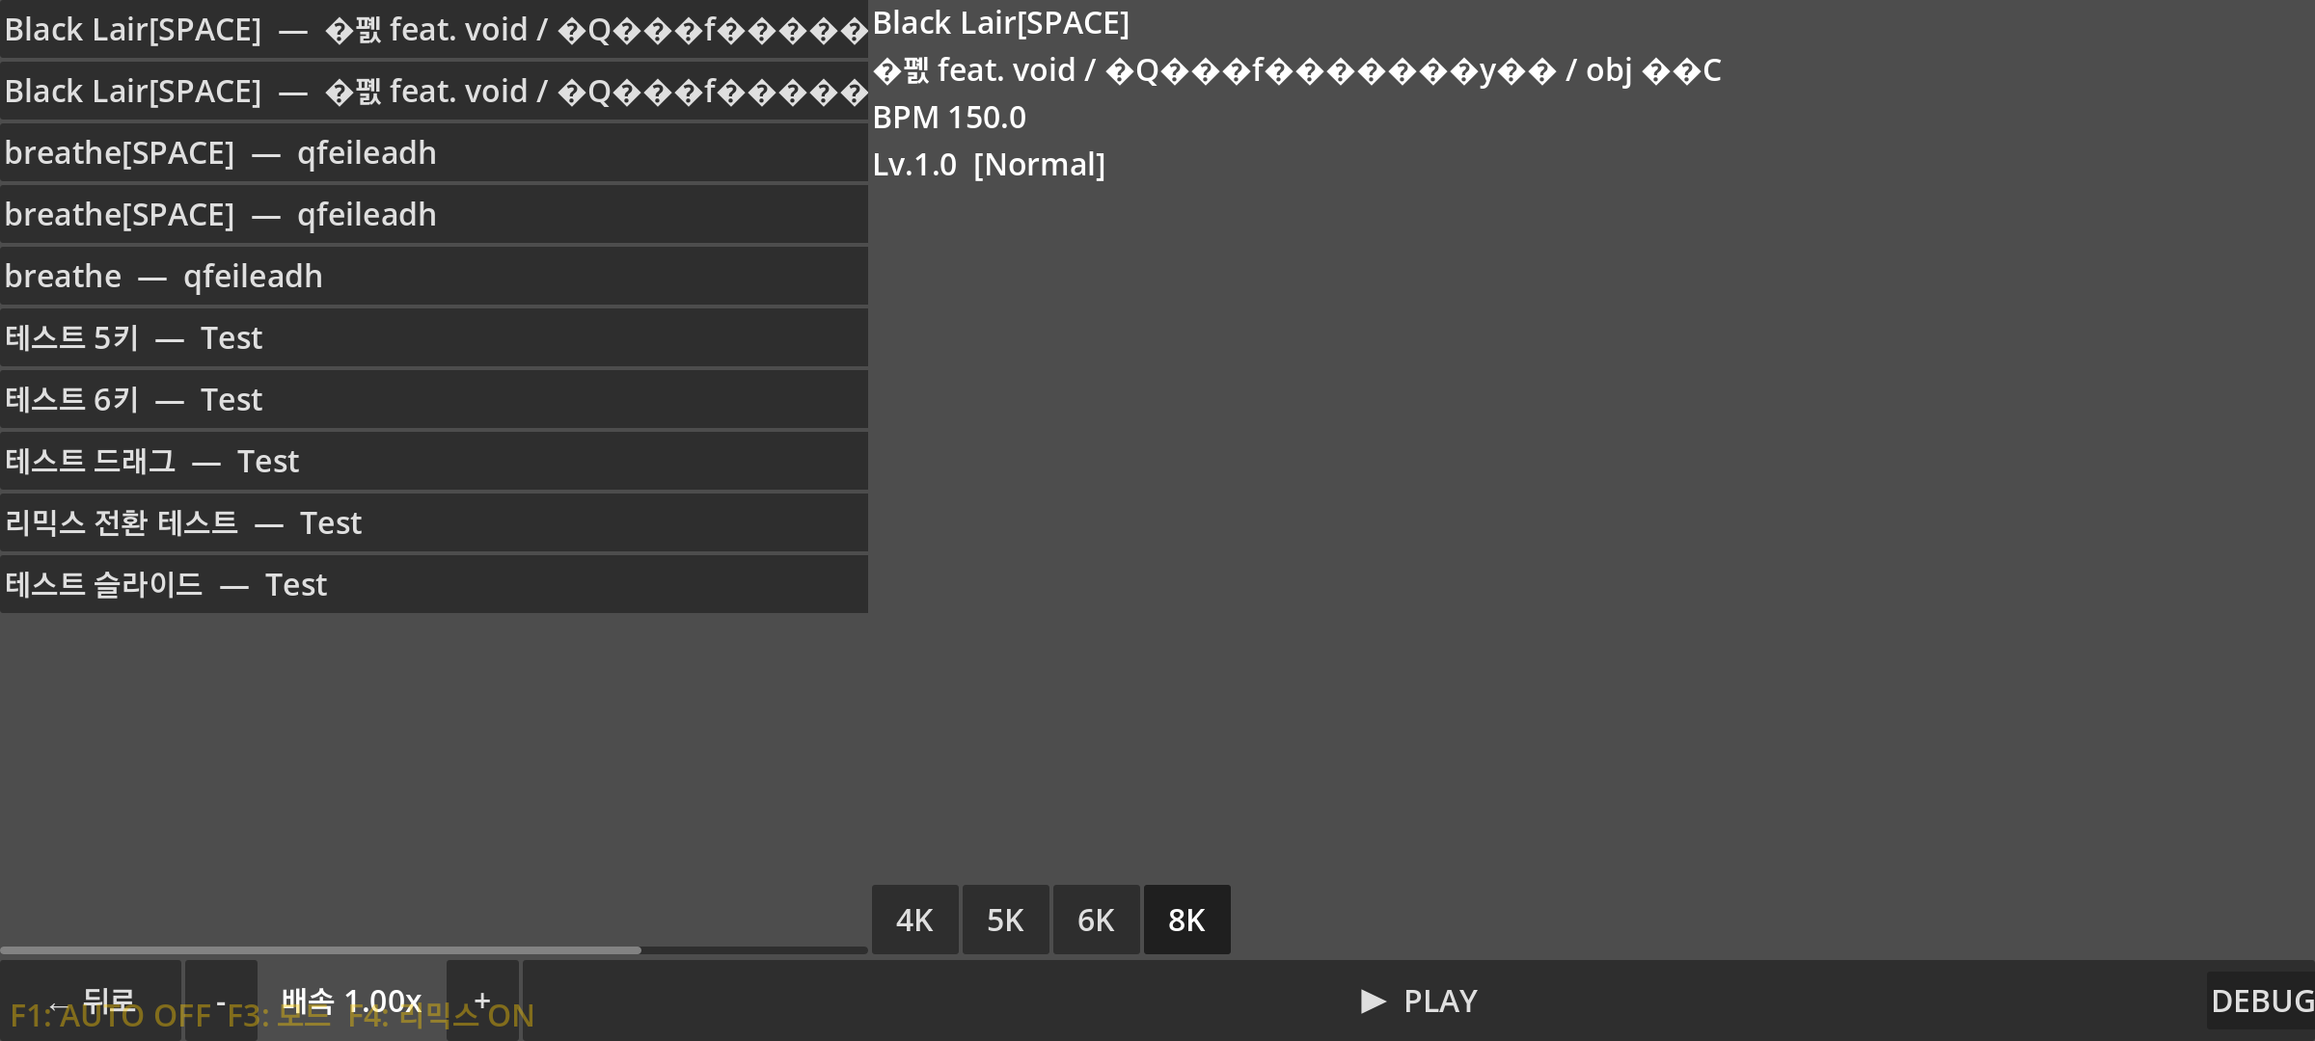
실행 흐름 & 화면 스크린샷
01 메인 메뉴
02 곡 선택
03 인게임
04 결과 화면
TC-01: 앱 실행 → MainMenu 씬 확인
TC-02~04: PLAY 진입 오토플레이 ON 첫 곡 선택 & 시작
TC-05: 오토플레이 완주 대기 (최대 300초)
TC-06~09: Miss=0 GRADE MAX 확인 판정/점수 검증
TC 실행 흐름
결과 출력
앱 실행
곡 선택 진입
오토플레이 ON
첫 곡 플레이
완주 대기
test_results_<기기명>.xlsx
컬럼: TC번호 / 항목 / PASS/FAIL
실패 시 스크린샷 경로 / 에러 메시지
스크린샷: screenshots/<datetime>_tc<N>.png
→
→
→
→
TC-01
TC-02
TC-03
TC-04
TC-05
↓
결과 검증
다시하기
완주 재대기
곡선택 복귀
메인 복귀
→
→
→
→
TC-06~09
TC-10
(자동)
TC-11
TC-12

